Slide 1
让制造更简单、更智能
简制商业计划书
产业链服务平台
服务于中小制造企业，让制造更简单，更智能

Slide 2
市场分析：规模、现状、趋势
而中国制造业是90%中小企业构成，不具备连接（人、机、物）的能力，
消费者也不愿意下载成千上万的APP，产业链服务平台成必然需求。
1制造业规模
2制造业现状
有利的提升空间
中国是一个制造大国（世界工厂)生产全球1/5的产品，超2000万
制造企业，3000万亿市场份额
由90%左右的中小制造企业构成
构成
足够大的市场份额
3000万亿+
占比1/5
2000万
优势
产量 劳动力
德/美/日
优势对比
制造企业
全球产量
市场份额
标准化管理 自动化程度 创新能力
3制造业趋势
明确的发展趋势
9倍
2.57倍
3.2倍
定制需求
消费升级
工业升级
政策动态
2倍
2.4倍
中/美
成本对比
趋势指向
重要环节
0倍
人工 物流 借款 配件 土地
链接
美比中高
中比美高
数字化生产与智能制造

Slide 3
痛点分析：中小制造企业5大痛点
5
大痛点
找料难
成本高
无产品
设计师
管理粗放
信息断裂
缺资金
耗时3-7天，信息不
对称采购成本高
85%工厂无专业产品
设计师创新能力差
缺实惠的生
产管理应用
工业生产与消费需求
断裂只能按照预估模
型生产
贷款难、成本高

Slide 4
解决方案：将中小制造企业、原材料工厂、设计师进行无缝链接
缩短距离
中小制造企业
创意共享
无缝链接
原材料商
产品设计师
链接
自由选择
定制设计
消费者

Slide 5
管理应用：简单、方便、实用的管理应用，让制造企业通过手机就可以轻松管理工厂
款式设计
采购规划与采购
找设计师
采购材料
精确规划生产
员工管理与生产任务分配
生产规划
生产分配
经营数据分析
市场分析与经营数据分析

Slide 6
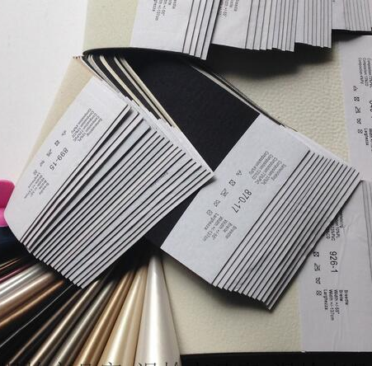
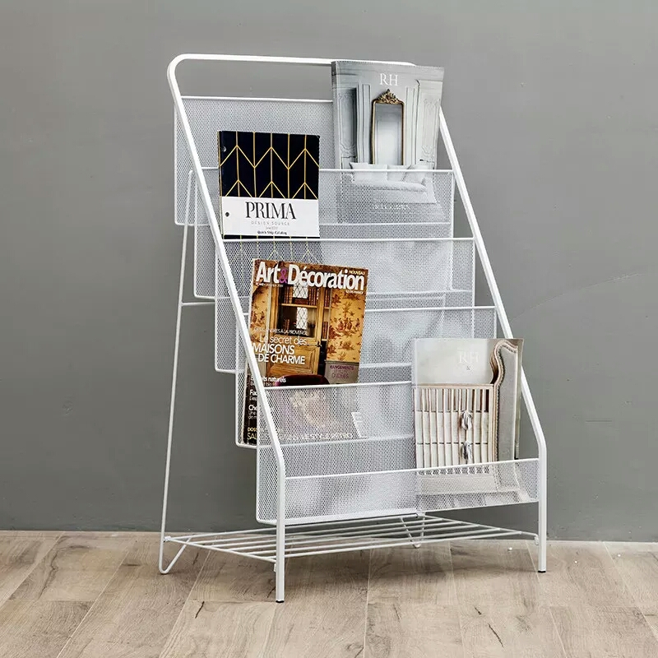
切入方式：把原材料搬进制造企业的办公室
样品册
缩短原材料与制造企业的距离，在办公室就可以完成采购
无人值守样品架
采用城市合伙人模式
实物
看得见
摸得着
产品
信息
快速了解
产品信息
二维码
让全民参与样品架的推广、经营、维护
扫码下单
方便简单
30-50本样品册SKU上1万，覆盖率85%
成本700元/个，投资价2178元/个
场景：
在办公室通过样品册就可以完成原材料的选择与采购
获得单个样品架成交金额佣金60%的收益
Notes:
6

Slide 7
测试数据：已完成初步模式验证并产生良好的测试数据
内测数据
236万
近半年数据预估
SKU达到2000
平均成交金额
10.7万
用
户
交
易
量
成
交
额
5600个
21万/尺
平均成交9545尺
2240万/尺
成交用户22
53个
2.28亿
用户 交易量 成交额

Slide 8
盈利模式：可预测的盈利模式
前期盈利模式
后期盈利模式
2%产品交易佣金
产业链金融 大数据服务
生产方案
智能生产
服务系统

Slide 9
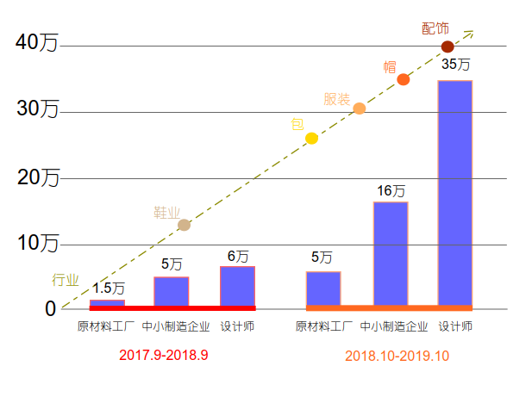
发展规划：未来2年不断验证商业模式与优化产品及增值服务，并快速复制到其他行业
用户增长与行业扩增
总用户达到68.5万
行业扩增：包、服装、帽、配饰
利用工业/产品设计师、中小制造企业、原材料工厂用户资源优势，开发智能制造服务系统，成为最大的工业云脑大数据服务平台
建立行业领导地位

Slide 10
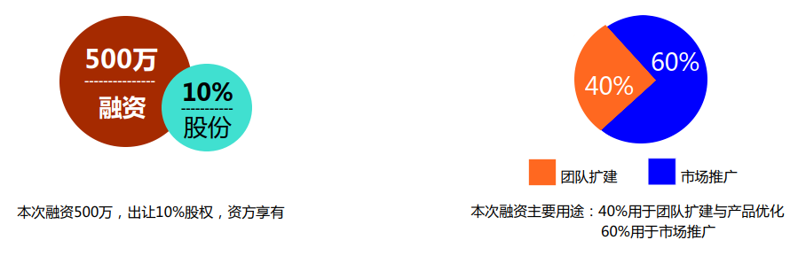
融资与财务规划
计划在2017年12月内完成天使投资
本次融资后可完成川内8000家中小女鞋制造企业样品架投放，招幕10000产品设计师入驻，
优化相关模式后，计划在2018年3月启动preA轮融资，快速复制到广州、温州、福建等地，
迅速建立行业领导地位，做大规模

Slide 11
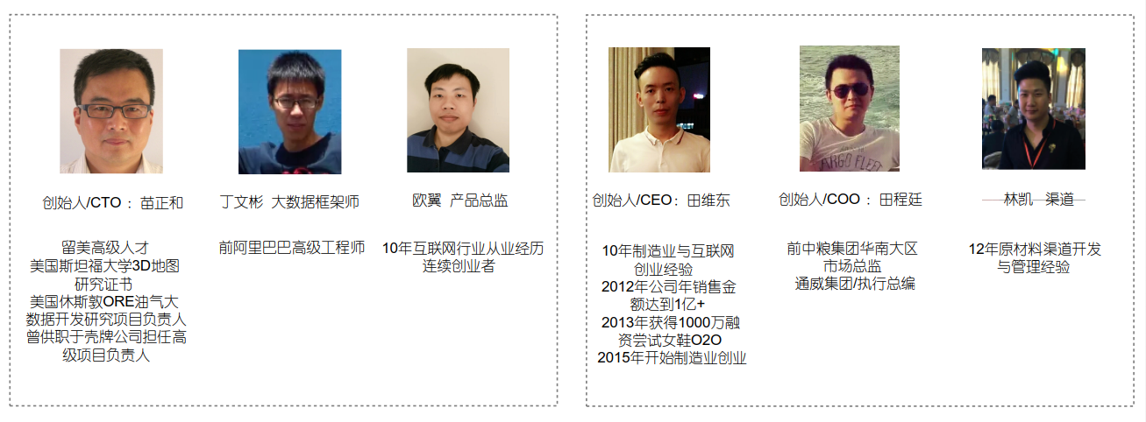
团队优势：资深制造业创业经验者与顶级互联网技术的完美结合
公司目前 9 人 研究生以上学历 3 人 本科以上学历 6 人 平均年龄 28 岁
互联网及大数据与3D技术能力
品牌及市场推广能力

Slide 12
服务中小制造企业，让制造变的更简单、智能
联系人：田维东 联系方式：18380268703 邮箱：261068662@qq.com

